Slide 1


목차
도커(docker)
도커 컴포즈(Docker Compose)

Slide 2
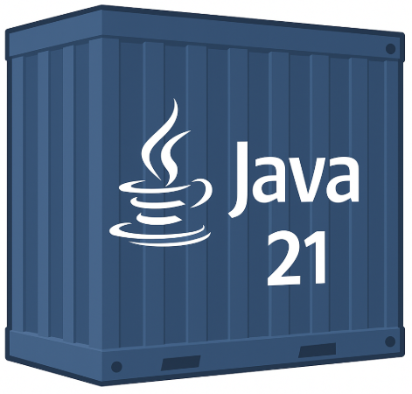
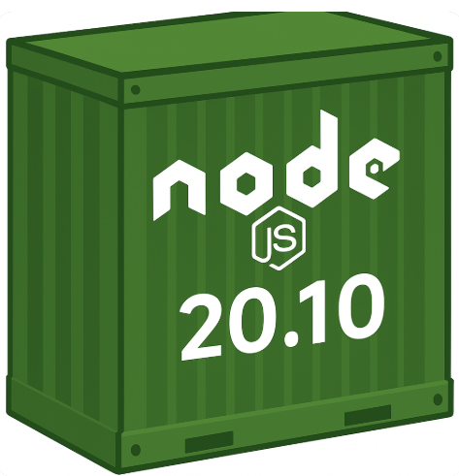
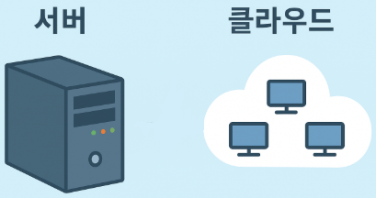
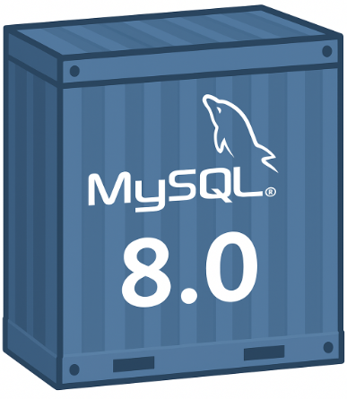
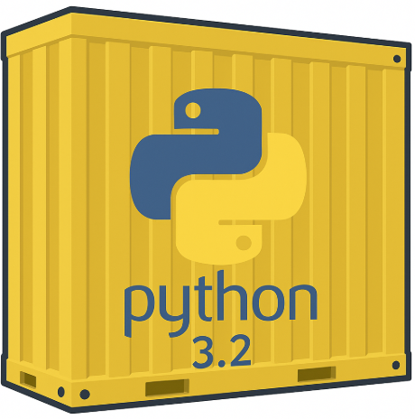
docker
고래가 여러 개의 컨테이너를 싣고 바다로 향한다
애플리케이션
배포->실행
도커(docker)는 컨테이너라는 기술을 사용해서 애플리케이션을 언제 어디서나,
같은 환경에서 배포하고 실행할 수 있게 해주는 도구입니다.

Slide 3
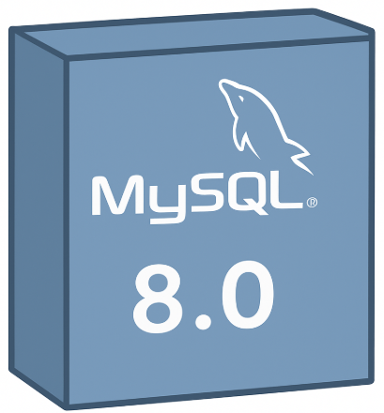
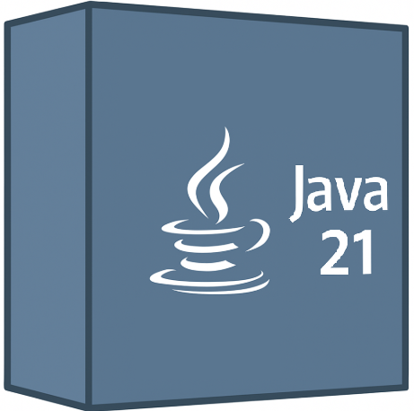
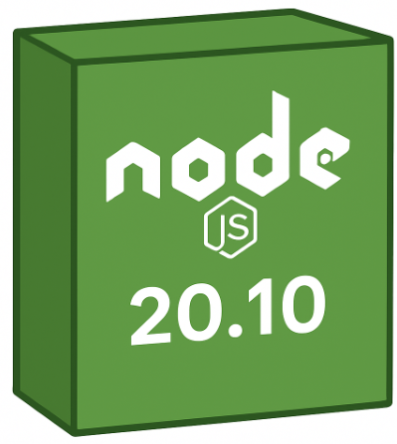
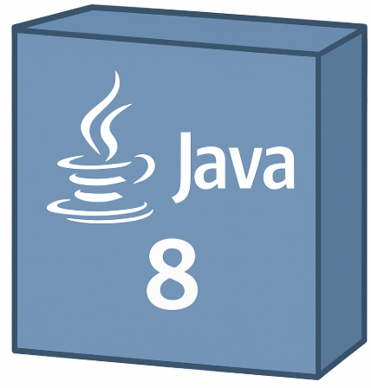
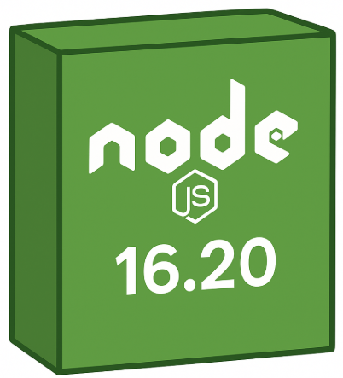
docker
컨테이너 기술 적용 전
운영 서버
공용DB
A-프로젝트
B-프로젝트
A-프로젝트에 필요한 런타임
B-프로젝트에 필요한 런타임
운영체제(Window)
현재 설치된 런타임 버전 : JAVA17, node.js18.16
공용DB : MySQL8.0

Slide 4
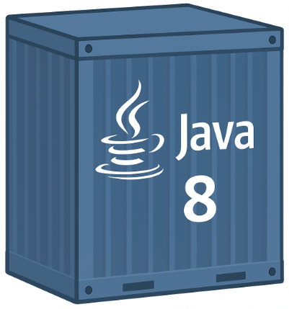
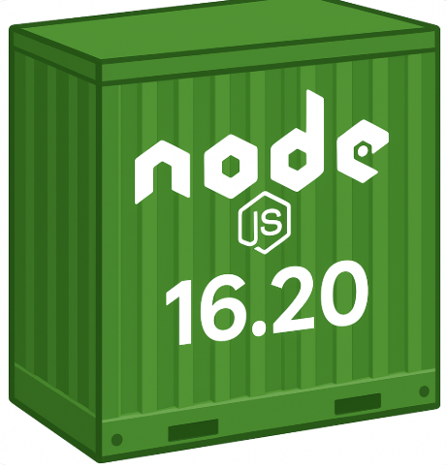
docker
컨테이너 기술 적용 후
운영 서버
컨테이너 기술은 각 애플리케이션이 서로의 실행 환경에 영향을 받지 않고
독립적으로 실행할 수 있게 해주는 기술
A-프로젝트
B-프로젝트
공용DB
운영체제(Window)
현재 설치된 런타임 버전 : JAVA17, node.js18.16
공용DB : MySQL8.0

Slide 5

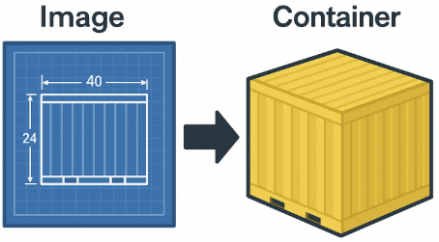
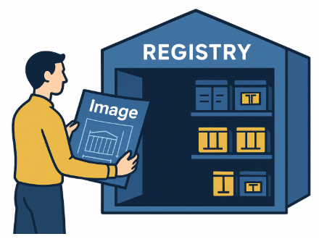
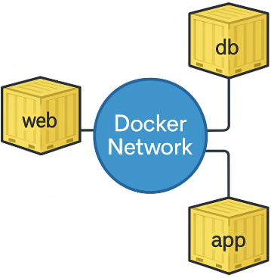

docker
도커(docker)는 컨테이너 기술을 사용
-주요 구성 요소-
FROM openjdk:17-jdk
WORKDIR /app
COPY ./app.jar /app/app.jar
CMD [“java",”-jar”, "/app/app.jar"]
1. 이미지
1. 이미지
2. 컨테이너
2. 컨테이너
Dockerfile
3. 레지스트리
3. 레지스트리
4. 네트워크
4. 네트워크
5. 볼륨
5. 볼륨

Slide 6
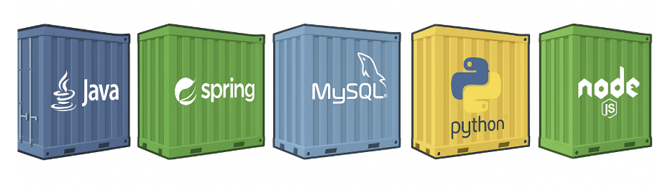




docker
컨테이너 기술은 각 애플리케이션이 서로의 실행 환경에 영향을 받지 않고
독립적으로 실행할 수 있게 해주는 기술
도커(docker)는 이 컨테이너 기술을 편리하게 사용할 수 있게 해주는 도구
컨테이너1
컨테이너2
컨테이너3
컨테이너4
컨테이너5
OS (Window, MAC, Linux)

Slide 7
docker
docker 주요 명령어

Slide 8
docker
컨테이너
명령어 | 설명 | 예시
docker run | 컨테이너 생성 & 실행 | docker run --name [컨테이너이름지정] -d 백그라운드로 실행 -p 3306:3306 포트포워딩 -v ${pwd}/volume:/var/lib/mysql 볼륨 -e MYSQL_ROOT_PASSWORD=1234 환경변수 -e MYSQL_DATABASE=backend [이미지이름]
docker create | 컨테이너 생성 | docker create [이미지]
docker ps | 실행 중인 컨테이너 목록 | docker ps
docker ps -a | 모든 컨테이너 목록(중지 포함) | docker ps -a
docker stop | 컨테이너 중지 | docker stop [컨테이너ID]
docker start | 중지된 컨테이너 시작 | docker start [컨테이너ID]
docker restart | 컨테이너 재시작 | docker restart [컨테이너ID]
docker rm | 컨테이너 삭제 | docker rm [컨테이너ID]

Slide 9
docker
컨테이너
명령어 | 설명 | 예시
docker exec | 실행 중인 컨테이너 내부로 접속 | docker exec -it 컨테이너의 터미널과 연결 [컨테이너ID] /bin/bash 연결된 터미널에서 명령어를 실행
docker logs | 컨테이너 로그 확인 | docker logs [컨테이너ID]
docker stats | 컨테이너 리소스 사용량 실시간 보기 | docker stats
docker cp | 파일 복사 | docker cp ./index.html web:/usr/share/nginx/html/ (호스트->컨테이너) docker cp web:/usr/share/nginx/html/index.html ./ (컨테이너->호스트)

Slide 10
docker
이미지
명령어 | 설명 | 예시
docker images | 내려 받거나 생성한 이미지 목록 | docker images
docker rmi | 이미지 삭제 | Docker rmi [이미지ID]
docker search | 이미지 검색 | docker search [nginx, java, ubuntu 등]

Slide 11
docker
자주 사용하는 리눅스 명령어
명령어 | 설명 | 예시
cd | 작업 폴더 변경 | cd home
ls | 현재 작업 폴더에 있는 파일 목록 보기 | ls, ls -a
cat | 파일 내용 출력하기 | cat memo.txt
echo | 파일에 내용쓰기 | echo hello > index.html (덮어쓰기) echo hello >> index.html (이어쓰기)

Slide 12
docker
나만의 이미지 만들기(Dockerfile)

Slide 13
docker
Dockerfile로 이미지 만들기
#사용할 베이스 이미지 명시 (공식 이미지 권장)
FROM openjdk:17-jdk-alpine
#작업 디렉토리 생성 및 설정(컨테이너 내부 경로에 시작점으로 지정 -> 없으면 생성 됨)
WORKDIR /app
#jar파일 등 빌드 결과물을 컨테이너에 복사 (호스트 -> 컨테이너)
COPY build/libs/myapp.jar /app/app.jar
#환경변수 사용
ENV INSTANCE_NAME=＂환경변수입니다."
#컨테이너 실행시 기본으로 실행할 명령
CMD ["java", "-jar", "/app/app.jar"]
//이미지 만드는 명령어
docker build -t [이미지이름]:[태그] [Dockerfile경로]
//예시
docker build -t myapp:latest .

Slide 14
docker
docker Hub에 이미지 올리기
//이미지 올리기 전 태깅하기
docker tag myapp:v1 eunshik/myapp:v1
//push
docker push eunshik/myapp:v1

Slide 15
보통 하나의 서비스를 운영하기 위해서는 DB, 백앤드,프론트앤드 등 여러 컨테이너가 필요한데,
모두 하나의 docker-compose.yaml 파일 하나로 정의하고 프로젝트 단위로 묶어서 관리할 수 있습니다.
docker Compose
docker Compose는 여러 개의 컨테이너를 한 번에 정의하고, 실행하고, 관리하는 도구

Slide 16
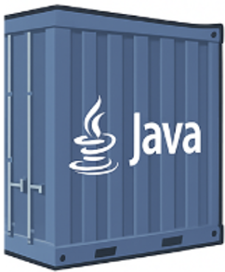

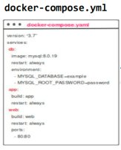

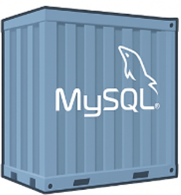
docker Compose
-docker Compose 특징-
1. 여러 컨테이너 일괄 관리
2. 환경 변수, 볼륨, 네트워크 설정을 코드로 분리
3. 컨테이너간 네트워크 자동 연결
FROM jdk17
WORKDIR /app
COPY ./app.jar /app/app.jar
CMD [“java", "/app/app.jar"]
FROM mysql8.0
ENV MYSQL_ROOT_PASSWORD=my-secret-pw
ENV MYSQL_DATABASE=mydb
docker compose up -d
FROM python:2.7
WORKDIR /app
COPY ./app.py /app/app.py
CMD ["python", "/app/app.py"]
docker Compose는 여러 개의 컨테이너를 한 번에 정의하고, 실행하고 관리하는 도구

Slide 17
docker Compose
docker Compose주요 명령어

Slide 18
docker Compose
명령어 | 설명
docker compose up -d | docker-compose.yaml에 작성된 내용 기반으로 모든 컨테이너 백그라운드로 실행
docker compose down | 모든 컨테이너 중지 및 정리
docker compose ps | docker-compose.yaml로 실행중인 컨테이너 목록
docker compose logs | 모든 컨테이너 로그 보기

Slide 19
docker Compose
docker-compose.yaml파일로 여러 컨테이너 만들기

Slide 20
docker Compose
docker-compose.yaml 파일로 여러 컨테이너 만들기
services:
backend1: # 서비스 이름
image: backend # 이미지 이름
container_name: backend1 #컨테이너 이름
ports:
- "8080:8080" # 호스트:컨테이너 포트 매핑
volumes:
- ./logs:/app/logs # (호스트:컨테이너) 폴더 마운트
database:
image: mysql:8.0
container_name: database #컨테이너 이름
restart: always #컨테이너 꺼지면 자동 재시작
ports:
- "3307:3306“
environment:
MYSQL_ROOT_PASSWORD: 1234
MYSQL_DATABASE: backend
volumes:
- ./volumes/mysql-data:/var/lib/mysql
//컨테이너 생성 및 시작
docker compose up -d

